Slide 1

Caio Domingues
Carina di Domenico
Diogo Lima
Eduarda Alves
Raphael Bachega
Wellington Macena

Slide 2
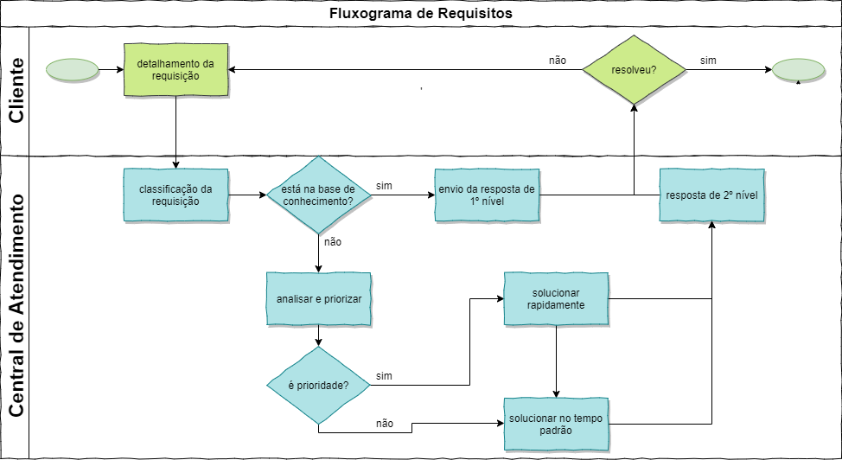

Slide 3
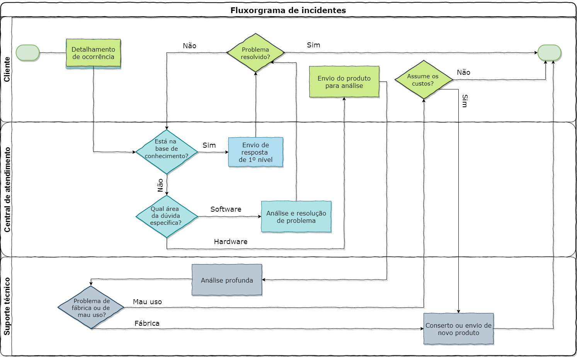

Slide 4
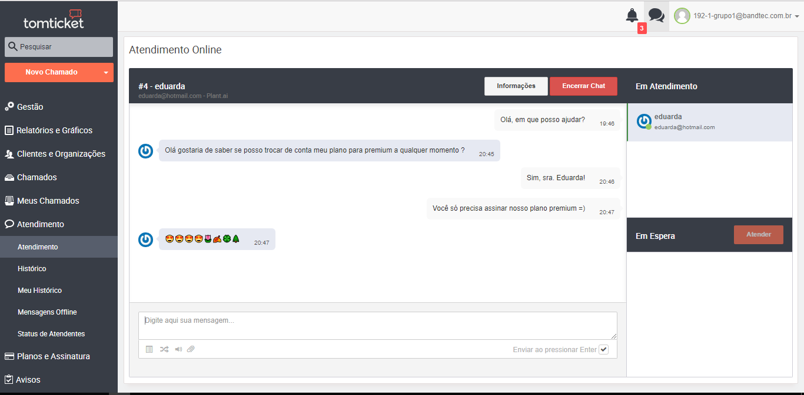
Ferramenta de Help Desk
Tomticket;
SAAS;
Possui chamados via e-mail;
Botão para chat integrado ao site institucional;

Slide 5
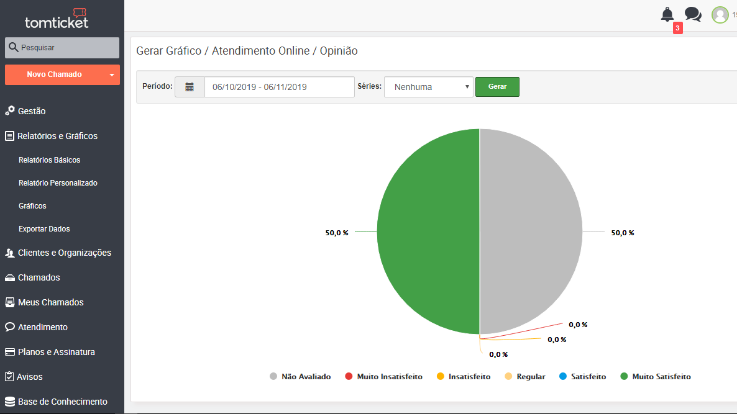
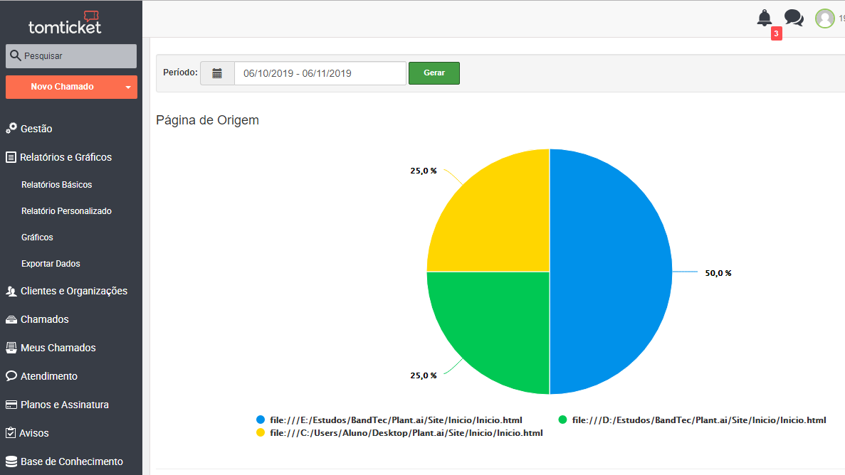
Painel de indicadores
Página de origem dos visitantes
Pesquisa de satisfação do cliente

